Slide 1
Сокровища Джека
Составила: воспитатель
Акифьева Светлана Алексеевна
Дер. Терпилицы 2023г.

Slide 2
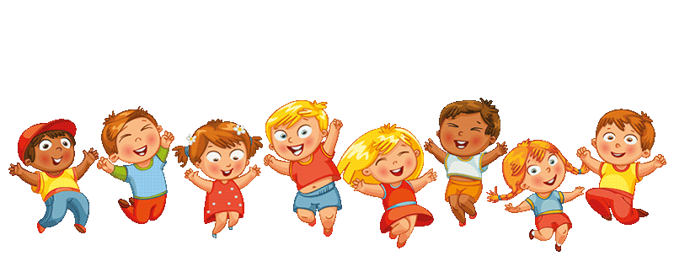
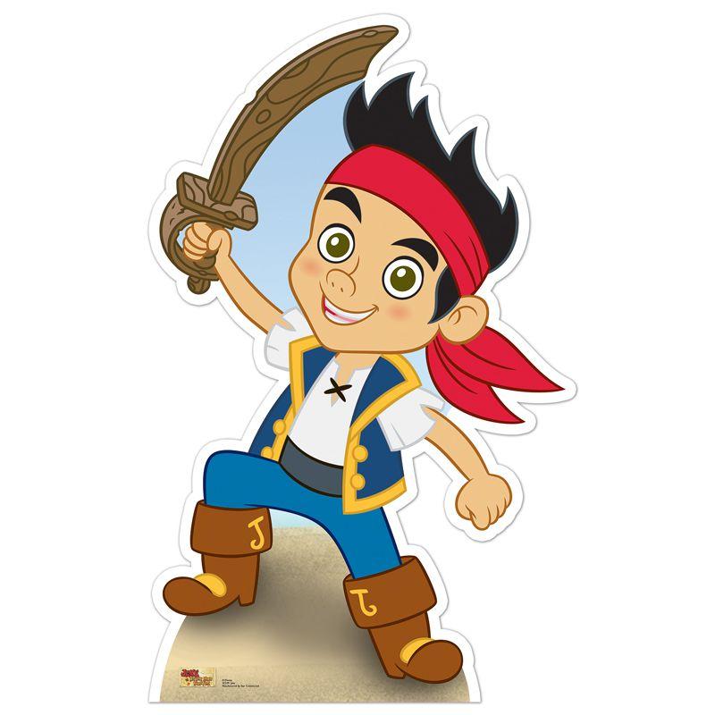

Slide 3
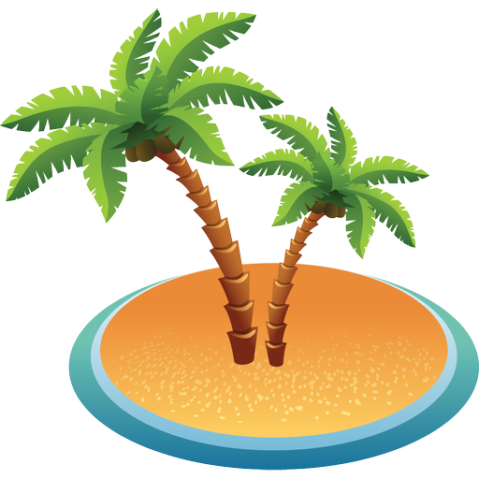

Slide 4
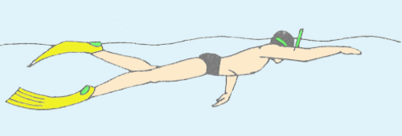
А теперь поплыли дружно,
Делать так руками нужно:
Вместе – раз, это – брасс.
Одной, другой – это кроль.
Вышли на берег крутой
И приплыли на остров большой.

Slide 5
Это что за чудеса:
Дует ветер в паруса?
Ни паром, ни дирижабль-
По волнам плывёт…

Slide 7
Пальчиковая гимнастика. Две ладошки я прижму ( прижать друг к другу обе ладошки )
И по морю поплыву
Две ладошки друзья
эта лодочка моя делать волнообразные движения руками
Паруса подниму (поднять вверх большие пальцы)
Синим морем поплыву (продолжать волнообразные движения руками)
А по бурным волнам
Плывут рыбки Тут и там ( имитация рыбок ладошками)

Slide 8
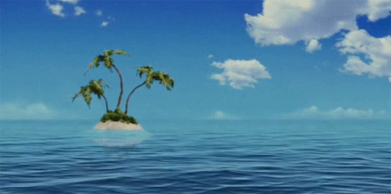

Slide 10
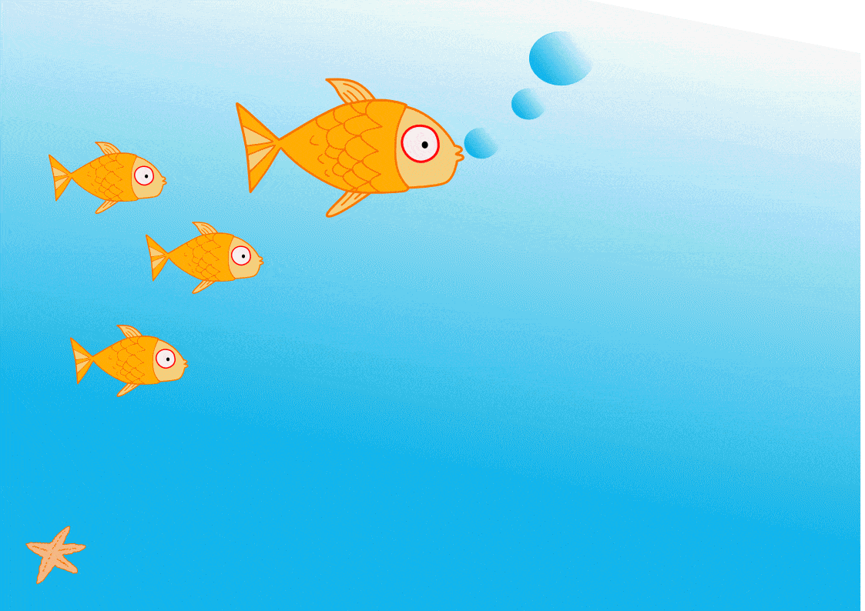

Slide 11
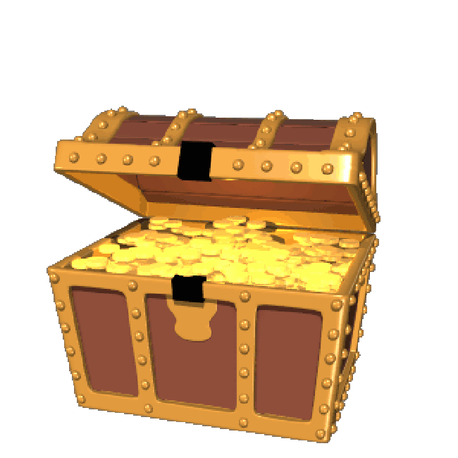

Slide 12
Растянули мы квадрат
И представили на взгляд,
На кого он стал похожим
Или с чем-то очень схожим?
Как кирпич, не треугольник -
Стал квадрат…

Slide 13
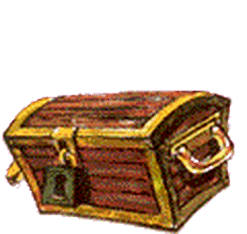

Slide 14
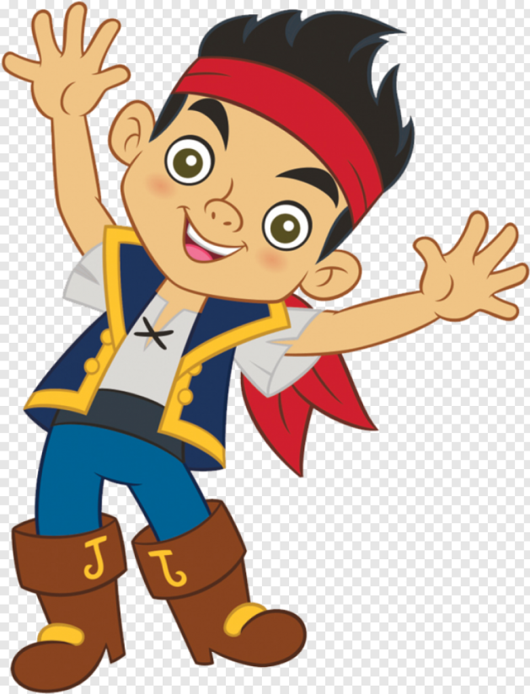
Спасибо за путешествие!!!
СОКРОВИЩА НАСТОЯЩИХ ПИРАТОВ – ЭТО ЗНАНИЯ !

